Slide 1


BÁO CÁO BÀI TẬP LỚN
Chủ đề báo cáo: Class
Tên dự án: Game rắn săn mồi
Nhóm 6: Trần Đăng Hiếu(nhóm trưởng)
Nguyễn Khắc Trung
Nguyễn Thị Phương
Phạm Đỗ Anh

Slide 2

Lớp trong lập trình hướng đối tượng
Khái niệm về lớp
Tính chất và đặc điểm
Cú pháp
Lớp là một bản thiết kế, định nghĩa các thuộc tính và phương thức chung của một nhóm đối tượng.
Lớp có thể có các thuộc tính, phương thức, và có thể kế thừa từ các lớp khác.
Ngôn ngữ lập trình cung cấp cú pháp riêng để khai báo và sử dụng lớp một cách dễ dàng.

Slide 3
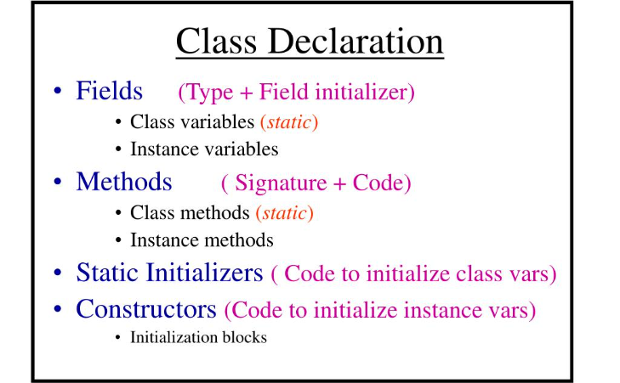
Cú pháp khai báo lớp
class TenLop
Lớp được khai báo bằng cách sử dụng từ khóa "class" và tên lớp phù hợp.

Slide 4

Cú pháp khai báo thuộc tính và phương thức trong lớp
1
kieuDuLieu tenThuocTinh;
Thuộc tính được khai báo bên trong lớp và có thể truy cập từ các phương thức trong lớp.
2
kieuDuLieu tenPhuongThuc(tenKieuDuLieu thamSo)
Phương thức là một đoạn mã được thực thi để thực hiện các thao tác trên đối tượng.

Slide 5

Cú pháp tạo đối tượng từ lớp
Tạo đối tượng sử dụng từ khóa "new"
Để tạo ra một đối tượng từ lớp, chúng ta sử dụng từ khóa "new" đồng thời sử dụng tên lớp và các tham số khởi tạo tương ứng.
Đối với ngôn ngữ C++
tenLop tenDoiTuong(danh sach tham so);;

Slide 6

Kết luận
Lớp là khái niệm quan trọng trong lập trình hướng đối tượng. Nắm vững cú pháp và kiến thức về lớp sẽ hỗ trợ xây dựng các ứng dụng phức tạp và dễ bảo trì.

Slide 7
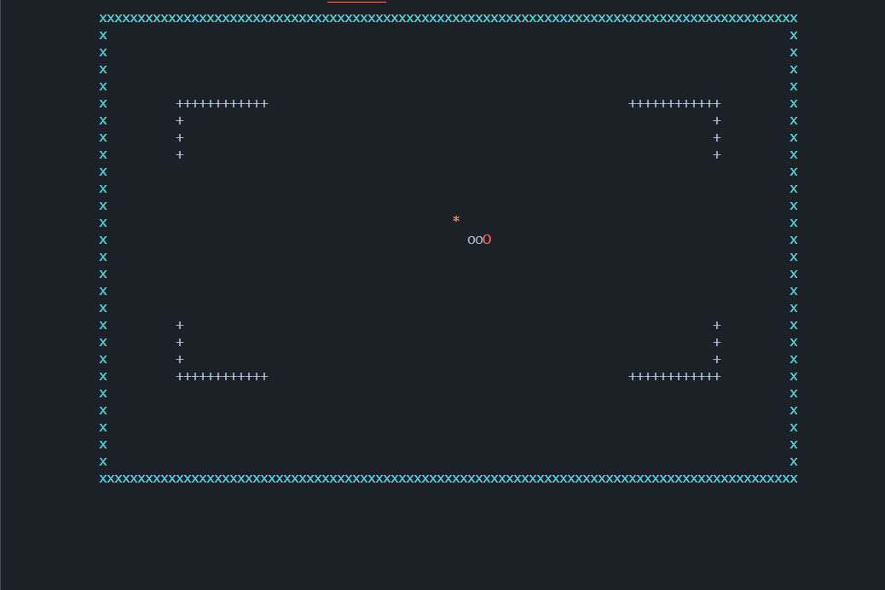
Sản phẩm ứng dụng Class
Game rắn săn mồi

Slide 8
Gameplay

Slide 9
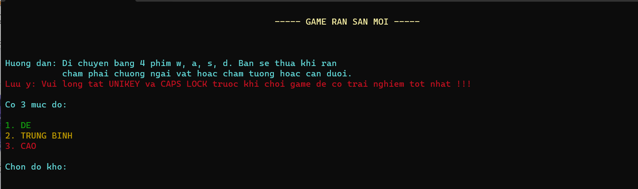
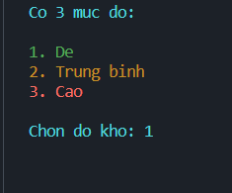
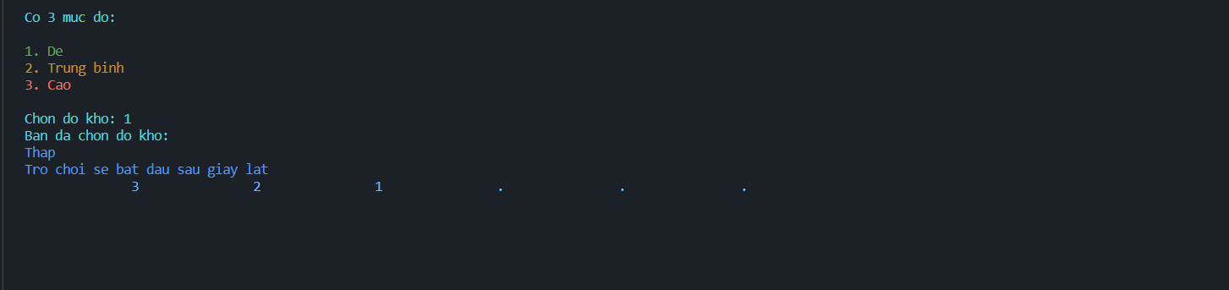
Giao diện bắt đầu trò chơi
Chọn độ khó cho trò chơi
Xác nhận độ khó và đếm ngược thời gian bắt đầu

Slide 10

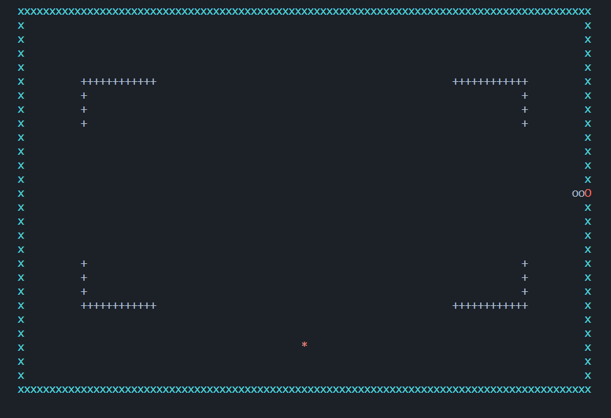
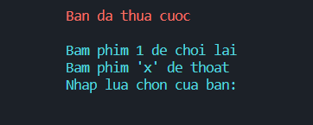
Bắt đầu trò chơi
Thua cuộc
Đưa ra lựa chọn để chơi tiếp hoặc thoét khỏi trò chơi

Slide 11
Mã nguồn

Slide 12
// Game.h
#ifndef GAME_H
#define GAME_H
#include <iostream>
#include <stdio.h>
#include <conio.h>
#include <iomanip>
#include <ctime>
#include <windows.h>
using namespace std;
class Game {
protected:
int dokho;
int sl; //Bien do dai cua ran
int ToaDoX[100];
int ToaDoY[100];
int ChuongNgaiX[100];
int ChuongNgaiY[100];
int x;
int y;
int check; //Bien kiem tra huong di chuyen cua ran
int xqua;
int yqua;
std::string replay; //Bien lua chon choi lai

Slide 13
public:
// Constructor cua class Game
Game();
//Phuong thuc bat dau tro choi
virtual void batdau();
//Di chuyen con tro den toa do (x,y) tren ma hinh console
void gotoXY(int x, int y);
//phuong thuc thiet lap mau sac cho van ban tren man hinh console
void SetColor(WORD color);
//phuong thuc an con tro tren man hinh
void xoacontro();
//ve ran len man hinh
void vesnake();
//xoa du lieu cu cua ran tren man hinh
void xoadulieucu();
//kiem tra xem ran co an qua khong
bool checkrananqua(int xqua, int yqua, int x0, int y0);
//kiem tra xem qua co trung voi ran khi tao ra khong
bool checktrung(int xqua, int yqua);
//tao mot qua moi sau khi ran an qua hoac khi bat dau tro choi
void taoqua();
//them mot gia tri moi vao mang
void them(int a[], int gt);

Slide 14
//xoa mot gia tri tu mang tai vi tri vt
void xoa(int a[], int vt);
//xu ly logic cua ran trong moi frame
void xulyran();
//khoi tao toa do ban dau cua ran
void Khoitaoso_nach();
//ve khung choi
void Khung();
//tao chuong ngai vat
void Chuongngai();
//kiem tra xem ran co va cham voi tuong khong
bool checkchamtuong(int x0, int y0);
//kiem tra xem ran co va cham voi chinh no va chuong ngai vat khong
bool checkrancan();
//kiem tra xem ran da thua cuoc chua
bool checkdie();
//hien thi thong bao ket thuc tro choi
void ketthuc(); //Phuong thuc reset de khoi tao lai trang thai ban dau cua tro choi
void reset();
//phuong thuc chinh de bat dau tro choi
void start();
};
#endif // GAME_H

Slide 15
// SnakeGame.h
#ifndef SNAKEGAME_H
#define SNAKEGAME_H
#include "Game.h"
//class Snake ke thua tu class Game
class SnakeGame : public Game {
public:
SnakeGame(); // constructor
//phuong thuc bat dau tro choi
void batdau();
//phuong thuc bat dau vong lap chinh cua tro choi
void start();
};
#endif // SNAKEGAME_H

Slide 16
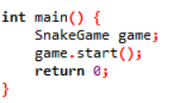
Hướng đối tượng thể hiện qua việc sử dụng lớp: Game, SnakeGame và đối tượng. Trong hàm main, có một đối tượng của lớp Game được tạo và gọi các phương thức để khởi động và điều khiển trò chơi.

Slide 17
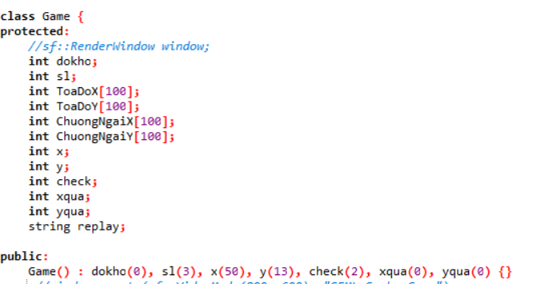
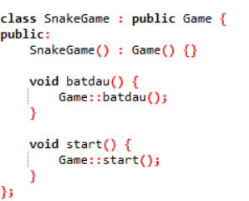
4 tính chất của hướng đối tượng
Tính đóng gói
Các thuộc tính và phương thức trong lớp Game, SnakeGame được bao bọc, không cho phép truy cập từ bên ngoài trừ các phương thức ở phần public.

Slide 18
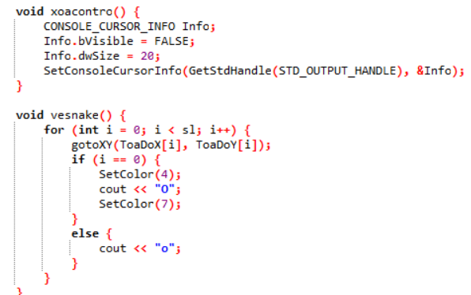
4 tính chất của hướng đối tượng
Tính trừu tượng
Lớp Game, SnakeGame đại diện cho các khái niệm trừu tượng trong trò chơi (Chính là các biến trong protected và các hàm trong public)

Slide 19

4 tính chất của hướng đối tượng
Tính kế thừa
Lớp SnakeGame kế thừa hàm ở phần public từ lớp Game (SnakeGame: public Game)

Slide 20
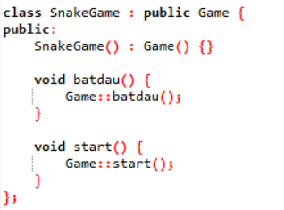
4 tính chất của hướng đối tượng
Tính đa hình
Thể hiện qua việc sử dụng hàm batdau() và start() đều là hàm bắt đầu game nhưng start() là khởi động còn batdau() là chỉ là đưa ra giao diện game ban đầu.
Hàm batdau() được định nghĩa trong lớp Game nhưng nó lại được sử dụng 1 cách gần giống nhau trong lớp con SnakeGame mà không cần định nghĩa lại.
(Giống kế thừa nên mới gọi là kế thừa đa hình)

Slide 21
Link Github: https://github.com/DangHieu19022004/OOP-Team

Slide 22


